Slide 1
Решение реальных производственных задач на уроках математики
Чубаров Д. Л.
Учитель математики, Гуманитарный лицей г. Томска

Slide 2
Актуальность
На сегодняшний день практически в любом производстве расчет тех или иных параметров производится почти полностью автоматически, а инженерами чаще всего лишь осуществляется контроль этих параметров. Однако, по-настоящему грамотного и, соответственно, востребованного специалиста отличает от других то, что он не просто способен качественно осуществлять контроль параметров, но и прекрасно понимает суть всех процессов

Slide 3
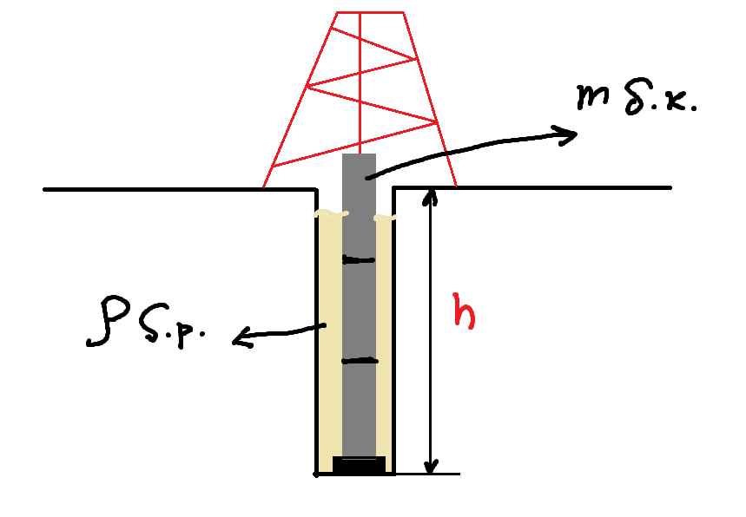
Задача 1. Определение давления на забой скважины
Одним из важных параметров при бурении скважины - давление долота на забой скважины. Отклонение этого параметра от нормальных значений является одним из признаков ГНВП (газо-нефте-водопроявления), что является чрезвычайной ситуацией в процессе бурения.

Slide 4
Задача 1. Определение давления на забой скважины
Для расчета нормального давления на забое скважины необходимо знать:
Массу бурильной колонны (m_{бк})
Плотность бурового раствора (p_{б.р.})
Глубину скважины (h)
При попадании пластовых флюидов (нефти, воды, газа) в скважину, плотность бурового раствора уменьшается и, следовательно, давление возрастает.

Slide 5
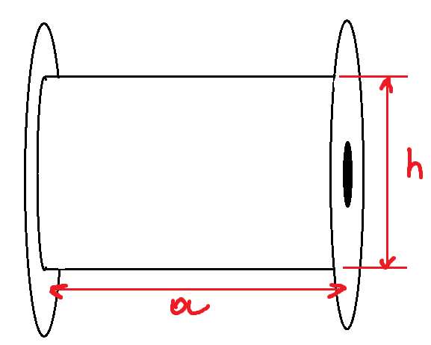
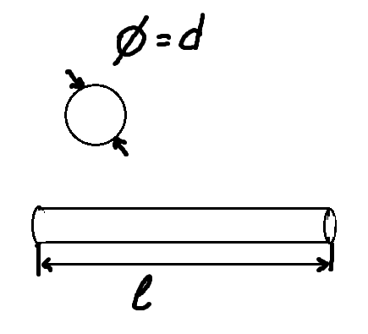
Задача 2. Определение числа витков на барабане лебедки
В процессе бурения необходимо не только оперативно следить за всеми его параметрами, но и качественно выполнять контроль оборудования буровой установки. Один из важных её компонентов - буровая лебедка, на которой в скважину спускают буровую колонну.

Slide 6
Задача 2. Определение числа витков на барабане лебедки
Для вспомогательных нужд (чтобы понимать, хватит ли ширины обода) необходимо знать, какое количество витков займет лебедка данной длины на барабане. Для решения этой задачи необходимы следующие вводные:
Диаметр каната (d)
Длина каната (L)
Длина и диаметр барабана (a и h)

Slide 7
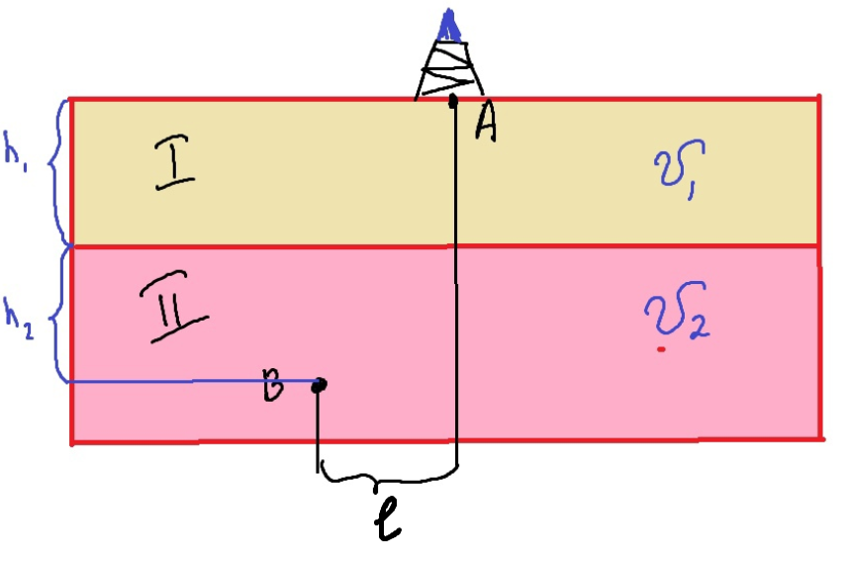
Задача 3. Определение оптимальной точки входа в пласт
При бурении нефте-газовых скважин, как и на любом другом производстве, очень важным аспектом является оптимизация процесса, ведь затраты на оборудование здесь очень велики.
Одной из важнейших задач бурения является определение траектории скважины и нахождение оптимальных точек входа в нефтегазоносный пласт. Ошибка здесь может привести к значительному снижению эффективности добычи нефти из этой скважины

Slide 8
Задача 3. Определение оптимальной точки входа в пласт
Данная задача (в упрощенном варианте) сводится к классической задаче на оптимизацию из курса 11го класса. Для определение оптимальной точки входа в пласт необходимо знать:
Горизонтальное расстояние между устьем скважины (А) и конечной точкой бурения (В) - L
Скорость бурения в каждом из пластов (V₁ и V₂)
Глубину пластов (h₁ и h₂)

Slide 9
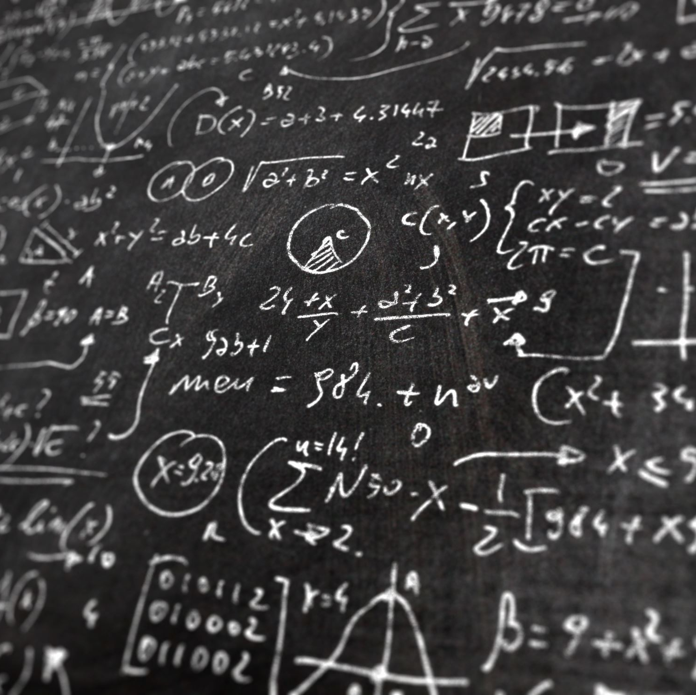
Заключение
Решать реальные производственные задачи на школьных уроках не просто нужно, а необходимо. Данные задачи не только являются отличными примерами для развития междисциплинарных навыков у учащихся, но так же служат хорошими мотиваторами и наглядными примерами практического применения школьных знаний

Slide 10
Спасибо за внимание

